Slide 1
Zasady wdrażania programu Światowej Organizacji Zdrowia „Clean Care is Safer Care” w placówkach medycznych

Slide 2
POPRAWA HIGIENY RĄK A ZMNIEJSZENIE WYSTĘPOWANIA ZAKAŻEŃ SZPITALNYCH
Szpital Uniwersytecki w Genewie - audyt obserwacyjny higieny rąk przed i po realizacji kampanii promującej higienę rąk,
Badania zostały przeprowadzone dwa razy w roku,
Monitorowano szpitalne wskaźniki zakażeń, występowanie MRSA oraz zużycie preparatu do dezynfekcji rąk,
Przestrzeganie zasad higieny rąk poprawiło się z 48% do 66%,
Przestrzeganie higieny rąk poprawiło się znacząco wśród pielęgniarek i pomocy pielęgniarskich, ale pozostało nadal niskie wśród lekarzy

Slide 3
POPRAWA HIGIENY RĄK A ZMNIEJSZENIE WYSTĘPOWANIA ZAKAŻEŃ SZPITALNYCH
W tym samym czasie, wskaźnik zakażeń szpitalnych zmniejszył się: z 16,9% do 9,9%,
Zmniejszyła się transmisja MRSA z
2,16 do 0,93 epizodów na 1000 pacjento-dni,
Zużycie preparatu do dezynfekcji rąk wzrosło
z 3,5 do 15,4 L na 1000 pacjento-dni.
Pittet D.: Improving adherence to hand hygiene practice: a multidisciplinary approach. Emerging Infectious Diseases 2001; 7, 2: 234-240

Slide 4
POPRAWA HIGIENY RĄK A ZMNIEJSZENIE WYSTĘPOWANIA ZAKAŻEŃ SZPITALNYCH
Kampania promująca higienę rąk przed i po kontakcie z pacjentem - szpital w Indianapolis,
Po okresie dwunastu miesięcy - przestrzeganie higieny rąk na poziomie 95%,
Związane to było ze znacznym zmniejszeniem występowania zakażeń szpitalnych,

Slide 5
POPRAWA HIGIENY RĄK A ZMNIEJSZENIE WYSTĘPOWANIA ZAKAŻEŃ SZPITALNYCH
Zakażenia krwi związane z obecnością centralnych linii naczyniowych zmniejszyły się do zera z 1.65/1000 osobodni utrzymywania cewnika
Zakażenia układu moczowego związane z obecnością cewników moczowych po okresie siedmiu miesięcy zmniejszyły się do zera,
W okresie 12 miesięcy stwierdzono tylko jedno zakażenie wywołane przez Clostridium difficile i jeden przypadek zapalenia płuc związanego z wentylacja mechaniczną.
Kraft Spivey Jennifer.: New methods for hand hygiene measurement of all HCW ”before and after” patient contact and/or contact with the patient’s enviroment can drive hospital acquired infection rates to zero!. American Journal of Infection Control 2011; 39, 5.

Slide 6
KOSZTY ZAKAŻEŃ SZPITALNYCH
W badaniach prowadzonych w Uniwersyteckim Centrum Medycznym Duke w północnej Karolinie wyliczono koszty nieprzestrzegania higieny rąk w przypadku transmisji MRSA,
Użyto modelu matematycznego do obliczenia kosztów symulacji pojedynczego epizodu nieprzestrzegania higieny rąk
W badaniach stwierdzono, że wzrost o 1% zgodności przestrzegania zasad higieny rąk związany jest z oszczędnością 39,650 $ w przypadku 200 łóżkowego szpitala.

Slide 7
PROGRAMY MAJĄCE NA CELU POPRAWĘ PRZESTRZEGANIA HIGIENY RĄK
WHO/CDC rekomendują, aby wszystkie placówki ochrony zdrowia monitorowały przestrzeganie przez pracowników zaleceń związanych z higieną rąk
Do dnia 6 lutego 2017 roku 19 217 szpitali i instytucji medycznych w 177 krajach zgłosiło swoje uczestnictwo w programie WHO
World Health Organization: WHO Guidelines on Hand Hygiene in Health Care. First Global Patient Safety Challenge. Clean Care is Safer Care. WHO Press Geneva, 2009.
Boyce J., Pittet D.: Guideline for hand hygiene in health-care settings. Centers for Disease Control and Prevention, MMWR. Atlanta 2002.
World Health Organization: Registration update – countries or areas. http://www.who.int/gpsc/5may/registration_update/en/index.html

Slide 8
5 ELEMENTÓW PROGRAMU WHO
Oparty na dowodach
i rekomendacjach z przewodnika WHO Hand Hygiene in Health Care (2009)
Po pierwsze: zmiana systemu
Po drugie: szkolenia/edukacja
Po trzecie: ocena i przekazywanie wyników
Po czwarte: przypomnienie w miejscu pracy
Po piąte: tworzenie bezpiecznego klimatu w placówkach ochrony zdrowia

Slide 9
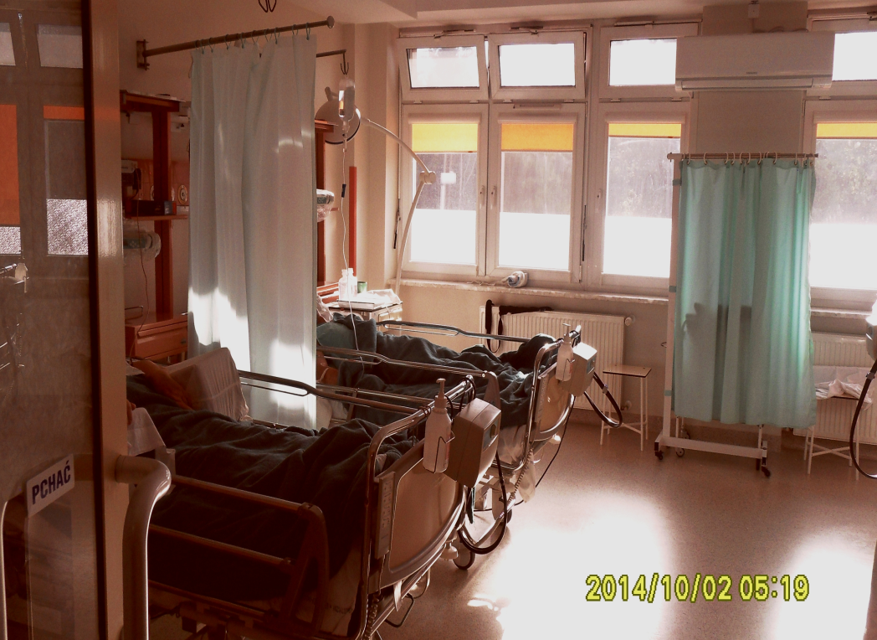
1. ZMIANA SYSTEMU
Zapewnienie niezbędnej infrastruktury w celu umożliwienia
pracownikom ochrony zdrowia przestrzeganie higieny rąk
dostęp do ciągłego zaopatrzenia w wodę, mydło i ręczniki jednorazowe
dostęp do preparatu do dezynfekcji rąk w miejscu opieki
World Health Organization: WHO Guidelines on Hand Hygiene in Health Care. First Global Patient Safety Challenge. Clean Care is Safer Care. WHO Press Geneva, 2009. Zdjęcia: Szpital Grudziądz

Slide 10
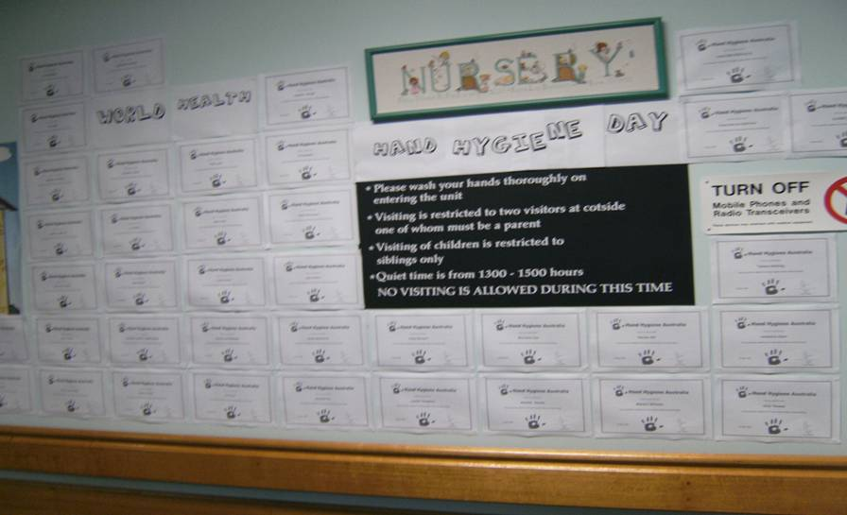
2. SZKOLENIE/EDUKACJA
Edukacja jest kluczowym czynnikiem powodzenia i jest podstawą do poprawy praktyki higieny rąk,
Bez odpowiednich szkoleń mało prawdopodobne jest, że zmiana systemu doprowadzi do zmiany zachowań pracowników i trwałej poprawy przestrzegania higieny rąk.
World Health Organization: WHO Guidelines on Hand Hygiene in Health Care. First Global Patient Safety Challenge. Clean care is Safe Care. WHO Press Geneva, 2009. Zdjęcie: Hand hygiene Australia www.hha.org.au

Slide 11
3. OCENA I PRZEKAZYWANIE WYNIKÓW
Polega na monitorowaniu praktyki higieny rąk, infrastruktury i wiedzy oraz przekazywaniu wyników.
Ciągły monitoring jest bardzo pomocny w mierzeniu zmian wywołanych przez wprowadzenie programu
WHO zaleca monitorowanie i ocenę następujących wskaźników:
przestrzegania higieny rąk oceniane przez bezpośrednią obserwację,
ocenę infrastruktury potrzebnej do higieny rąk,
wiedzy pracowników na temat higieny rąk.
Należy pamiętać że program WHO nie polega tylko na
przeprowadzaniu audytów oceniających
World Health Organization: WHO Guidelines on Hand Hygiene in Health Care. First Global Patient Safety Challenge. Clean care is Safe Care. WHO Press Geneva, 2009.

Slide 12
3. OCENA I PRZEKAZYWANIE WYNIKÓW
Przed wprowadzeniem programu ważne jest przeprowadzenie oceny wyjściowej pozwalającej na zebranie informacji na temat obecnej praktyki higieny rąk, infrastruktury i poziomu szkoleń,
Zebrane dane mogą być stosowane w celu podniesienia świadomości i przekonania pracowników, że istnieje potrzeba zmiany,
Po wprowadzeniu programu, zebrane dane mogą być użyte w celu wykazania poprawy i w ten sposób podtrzymania motywacji do dalszego działania,
Informacja zwrotna o wynikach jest integralną częścią oceny. Wyniki badań mogą być rozpowszechniane w formie pisemnych raportów lub innych środków komunikacji wewnętrznej.
World Health Organization: WHO Guidelines on Hand Hygiene in Health Care. First Global Patient Safety Challenge. Clean care is Safe Care. WHO Press Geneva, 2009.

Slide 13
4. PRZYPOMNIENIE W MIEJSCU PRACY
Przypominanie w miejscu pracy o znaczeniu oraz o właściwych wskazaniach i procedurach wykonywania higieny rąk.
World Health Organization: WHO Guidelines on Hand Hygiene in Health Care. First Global Patient Safety Challenge. Clean care is Safe Care. WHO Press Geneva, 2009.

Slide 14
4. PRZYPOMNIENIE W MIEJSCU PRACY
Plakaty są najczęstszym rodzajem przypomnienia, mogą one przedstawiać:
wskazania do higieny rąk,
pokazywać prawidłową technikę mycia lub dezynfekcji rąk.
Plakaty są skierowane do pracowników, chorych i ich rodzin
Stanowią środek informacji o normach opieki oraz wskazówkę, czego pacjenci powinni oczekiwać od pracowników medycznych.
Innym rodzajem przypomnienia są: ulotki, naklejki umieszczone przy łóżku pacjenta, specjalne etykiety umieszczane przy dozownikach, wygaszacze monitorów.
Pracownicy powinni mieć łatwy dostęp do standardów i procedur dotyczących higieny rąk.
World Health Organization: WHO Guidelines on Hand Hygiene in Health Care. First Global Patient Safety Challenge. Clean care is Safe Care. WHO Press Geneva, 2009.

Slide 15
4. PRZYPOMNIENIE W MIEJSCU PRACY
Działania promujące higienę rąk:
Porównywanie wyników audytów obserwacyjnych z poszczególnych oddziałów i zastosowanie systemu nagród
Wydawanie gazetek/informatorów o działaniach zmierzających do poprawy przestrzegania higieny rąk
Informacje na wydrukach z pensji
Stosowanie systemu nagród/upomnień podczas wykonywania audytu obserwacyjnego
Zaangażowanie społeczności lokalnej w promowanie higieny rąk (szkoły, przedszkola, grupy pacjentów)
Akcje promujące higienę rąk powinny być powtarzane co 1-2 lata
Australian Commission on Safety and Quality in Health Care, WHO: Hand Hygiene Manual. April 2013.

Slide 16
5. TWORZENIE BEZPIECZNEGO KLIMATU W PLACÓWKACH OCHRONY ZDROWIA
Tworzenie odpowiedniego klimatu w placówkach medycznych, tak aby przestrzeganie higieny rąk było priorytetem zarówno na poziomie instytucjonalnym jak i indywidualnym. Kształtowanie świadomości indywidualnej i instytucjonalnej, aby zmienić i poprawić skuteczność przestrzegania higieny rąk wśród pracowników medycznych.
World Health Organization: WHO Guidelines on Hand Hygiene in Health Care. First Global Patient Safety Challenge. Clean care is Safe Care. WHO Press Geneva, 2009.

Slide 17
NAJWAŻNIEJSZE ASPEKTY HIGIENY RĄK
Mycie lub dezynfekcję rąk powinieneś przeprowadzić w miejscu gdzie opiekujesz się pacjetem (w punkcie opieki)
W trakcie opieki nad pacjentem jest 5 momentów (wskazań) kiedy powinieneś umyć lub dezynfekować ręce (“5 momentów higieny rąk”)
Powinieneś używać preparatu z alkoholem do dezynfekcji, ponieważ umożliwia to przeprowadzenie higieny rąk dokładnie w miejscu opieki, jest szybsze, bardziej efektywne i lepiej tolerowane
Powinieneś myć ręce przy użyciu wody i mydła – gdy ręce są wizualnie zabrudzone lub zanieczyszczone (po ekspozycji na płyny ustrojowe), po skorzystaniu z toalety i w przypadku kontaktu z pacjentem z podejrzeniem lub potwierdzeniem zakażenia o etiologii Clostridium difficile.
Powinieneś przeprowadzać higienę rąk używając odpowiedniej techniki, w odpowiednim czasie
World Health Organization: Education Sessions for Trainers, Observers and Health-Care Workers. WHO Press Geneva, 2009 .
Notes:
17

Slide 19
WPROWADZENIE PROGRAMU WHO – KROK PO KROKU
Wybranie komitetu koordynującego, którym będzie kierował koordynator do spraw wdrażania programu WHO (rozdzielić zadania poszczególnym członkom komitetu)
Koordynator powinien mieć wiedzę z zakresu przestrzegania higieny rąk i kontroli zakażeń szpitalnych, doświadczenie z zakresu jakości i bezpieczeństwa oraz ma możliwość dostępu do Dyrekcji w danej placówce medycznej
Koordynator powinien zostać przeszkolony i uzyskać tytuł audytora wiodącego
Koordynator powinien wybrać osoby, które będą pełniły rolę audytorów lokalnych i pomogą we wdrażaniu programu (dobór odpowiednich osób)
Bardzo ważne jest czynne uczestnictwo Dyrekcji szpitala we wdrażaniu programu, raporty z wynikami przestrzegania higieny rąk powinny być przekazywane do Dyrekcji i omawiane na spotkaniach kierownictwa placówki
Australian Commission on Safety and Quality in Health Care, WHO: Hand Hygiene Manual. April 2013.

Slide 20
WPROWADZENIE PROGRAMU WHO – KROK PO KROKU
Proponowany skład komitetu koordynującego:
Koordynator ds. wdrażania programu
Członek zarządu placówki
Lider – spośród personelu lekarskiego
Pielęgniarka epidemiologiczna
Farmaceuta
Specjalista ds. chorób zakaźnych
Mikrobiolog
Osoba reprezentująca oddziały medyczne i chirurgiczne
Specjalista ds. jakości
Reprezentanci z pilotażowych oddziałów
Osoba zajmująca się szkoleniami w placówce
Przedstawiciel pacjentów
Przedstawiciel personelu pomocniczego
Pracownik działu zaopatrzenia
Rzecznik prasowy placówki

Slide 21
WPROWADZENIE PROGRAMU WHO – KROK PO KROKU
Przeprowadzić wstępny audyt obserwacyjny na wybranych/ pilotażowych oddziałach (wybrane oddziały powinny wykazywać motywację i zainteresowanie do wdrożenia programu)
Dostosowanie obecnych procedur do wytycznych WHO
Wypełnienie arkusza: Higiena rąk – kwestionariusz samooceny i Pomiar infrastruktury oddziału
Sprawdzić wybrane oddziały pod katem dostępności preparatów do higieny rąk w punktach opieki, plakatów pokazujących 5 momentów higieny rąk i technikę dezynfekcji i mycia rąk
Przeprowadzić szkolenia dla wszystkich pracowników
Przeprowadzić ponownie audyt obserwacyjny, porównać wyniki z poprzednim audytem
Gdy program zostanie wdrożony w wybranych/pilotażowych oddziałach, rozszerzyć wprowadzanie programu w pozostałych oddziałach
Wprowadzić działania zgodnie z 5 elementami programu
Australian Commission on Safety and Quality in Health Care, WHO: Hand Hygiene Manual. April 2013.

Slide 22
PRZYGOTOWANIE ODDZIAŁU DO PRZEPROWADZENIA AUDITU
Zapewnienie czasu potrzebnego do wprowadzenia programu
Formularz oceny oddziału – w Szpitalu Uniwersyteckim w Galway powtarzany co sześć miesięcy, ocenia:
Dostępność preparatów do dezynfekcji rąk w punktach opieki,
Plakaty pokazujące technikę dezynfekcji/mycia rąk,
Plakaty promujące 5 momentów higieny rąk.

Slide 23
REJESTRACJA SZPITALA W WHO
http://www.who.int/gpsc/5may/register/en/index.html
Name of your health-care facility - nazwa placówki medycznej
Town/city - miejscowość
Country or area - kraj (wybierany z listy)
Total number of staff in your facility ( całkowita liczba pracowników w twojej placówce)
Total number of inpatient beds in your facility (całkowita liczba łóżek w twojej placówce)
Year when your facility was first built or established (rok wybudowania placówki)
Name of main contact person (nazwisko głównej osoby do kontaktu)
Position of main contact person (zajmowane stanowisko)
Telephone, Fax, E-mail address (The e-mail format is "xxxx@yyyy.zzz" – telefon, fax, format maila)
How did you hear about the SAVE LIVES: Clean Your Hands initiative? (jak dowiedziałeś się o inicjatywie Save Lives Clean Your Hands)
Other – conference in my region
Full postal address (pełen adres)
Address line 1
Address line 2 Town/city * Region * Postal code *
Wciśnij - Submit the form

